Slide 1
Looping & STP
20420 한지우

Slide 2
INDEX
1. Looping
2. STP

Slide 3
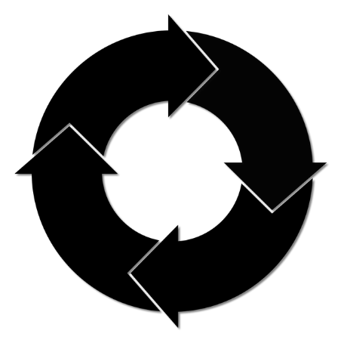
Looping?
: 끊임없이 순환되는 현상
‘ 뺑뺑이 ‘
: 호스트 사이의 경로가 두개 이상일 때 (이중으로 연결되어 있을 때)
: 한 번 발생한 브로드캐스트 패킷이 양쪽 브리지를 통해 네트워크를 계속 돌게 됨
Notes:
네트워크 무용지물 된다.

Slide 4

Looping?
: 스패닝 트리 알고리즘 !
: looping을 막아준다 !

Slide 5
spanning tree algorithm
: looping은 해롭다!
: 하나의 경로를 제외하고 나머지 경로들을 막아 둔다.
: 문제가 생기면 나머지 경로 사용
ex) Fast ether channel, Giga Ether channel
Notes:
looping이 일어나지 않도록 두개 이상의 경로 중 하나의 경로만 남겨두고 나머지 경로들은 막았다가 문제가 생겼을 때 풀어서 데이터를 전송한다.
실제 링크는 두 개지만 데이터는 한쪽으로만 다니게 하는 것!

Slide 6
STP
: looping을 막아주기 위한 protocol
ID
COST
Bridge ID
Path Cost

Slide 7
Bridge Id
: 통신할 때 서로를 확인하기 위해 하나씩 가지고 있는 번호
16 비트
48비트
Bridge priority
MAC address
디폴트 값 : 32768
( 0 ~ 65535 )
스위치에 고정된 값
: STP에서 아주 중요한 값 !
Notes:
브릿지 우선순위에 디폴틀 값 32768이 들어가는데 아무런 구성도 하지 않은 스위치나 브리지에서 사용한다.

Slide 8
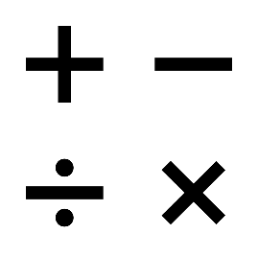
Path Cost
: 한 스위치에서 다른 스위치로 가는데 드는 비용
IEEE 802.1D
Path Cost
: 1000Mbps
링크 대역폭
: 링크 속도가 빠르면 빠를 수록 path cost 값은 더 작은 값이 된다.
소수점이 나오는 문제 생김
Notes:
즉, 얼마나 가까이, 빠른 링클 연결되어 있는지 알아내기 위한 값이다
IEEE 802.1D에서는 1000Mbps를 두 장비 사이의 링크 대역폭으로 나눈 값을 사용했었다.

Slide 9
Path Cost
: IEEE – path cost 값을 지정함
4Mbps
250
155Mbps
14
10Mbps
100
622Mbps
6
16Mbps
62
1Gbps
4
45Mbps
39
10Gbps
2
100Mbps
19

Slide 10
spanning tree algorithm
루트 브리지
: 기준이 되는 브리지
루트 포트
: 루트 브리지에 가장 빨리 갈 수 있는 포트, 가장 가까운
: non root bridge가 아닌 브리지가 갖는 포트 (무조건 하나씩은 가져야 함)
데지그네이티드 포트
: 세그먼트 당 하나씩, 반드시 한 포트는 데지그네이티드 포트

Slide 11
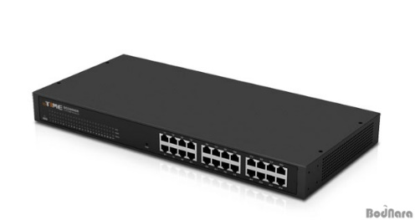
spanning tree algorithm
root
E0
E0
E1
E1

Slide 12

spanning tree algorithm
root BID
: 더 작은 root BID
BPDU
path cost
: 더 작은 path cost
: root BID
: root path cost
: sender BID
: port BID
BID
: 더 낮은 BID
port ID
: 더 낮은 port ID

Slide 13
spanning tree algorithm
: 스패닝 트리를 만들어보자!
BID : 32768.1111.1111.1111
E0
E1
E0
E0
E1
E1
BID : 32768.2222.2222.2222
BID : 32768.3333.3333.3333

Slide 14
root bridge
E0
E1
E0
E0
E1
E1
root BID : 32768.2222.2222.2222
root BID : 32768.3333.3333.3333

Slide 15
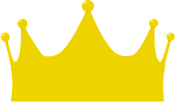
root bridge
root BID : 32768.1111.1111.1111
E0
E1
E0
E0
E1
E1
root BID :
32768.1111.1111.1111
root BID : 32768.2222.2222.2222
root BID :
32768.2222.2222.2222
root BID :
32768.1111.1111.1111
Notes:
스위치 a랑도 bpdu를 주고 받으면 a가 제일 작은 bid를 갖고 있고 a가 root bridge가 된다
만약 스위치 c가 루트 브리지가 되게 하고 싶으면 스위치 c의 브리지 우선순위를 a보다 더 낮은 값으로 지정해주면 된다.

Slide 16
root port
path cost : 100Mps - 19
0
0
E0
E1
19
E0
E0
19
E1
E1
19
38
38
19

Slide 17
designated port
: 세그먼트 당 하나씩의 데지그네이티드 포트
: 세그먼트 상에서 더 작은 root path cost를 가진 포트
0
0
E0
E1
19
19
E0
E0
E1
?
E1
19
19
Notes:
세그먼트는 브리지 또는 스위치 간에 서로 연결된 링크라고 볼 수 있다

Slide 18
designated port
: 세그먼트 당 하나씩의 데지그네이티드 포트
: 세그먼트 상에서 더 작은 root path cost를 가진 포트
19
19
E0
E0
E1
E1
19
19
root BID
path cost
BID
port ID
: b = c
: b = c
: b < c
-> designated port는 b의 E1

Slide 19
5가지 상태
disabled
: 포트가 고장 난 상태, 네트워크 관리자가 포트 shut down시켜 놓은 상태
blocking
: 맨 처음 켰을 때, disabled 상태 다시 살렸을 때
listening
: 루트 포트나 데지그네이티드 포트로 선정된 포트의 상태
learning
: 포워딩 딜레이 디폴트 시간 동안 상태를 유지했을 때의 다음 상태
forwarding
: 러닝에서 포워딩 딜레이 디폴트 시간 동안 유지한 다음의 상태

Slide 20
5가지 상태
: 표로 쉽게 알아보자!
 | 데이터 전송 | 맥 어드레스 배움 | BPDU 주고받음
Disabled | X | X | X
Blocking | X | X | O
Listening | X | X | O
Learning | X | O | O
Forwarding | O | O | O

Slide 21
5가지 상태
: listening, learning, forwarding 포트도
: 자기보다 센 포트가 나타나면
: blocking 상태로 넘어갈 수 있다.
: 모든 포트는 disabled 상태로도 넘어갈 수 있다.

Slide 22
변화
x
hello
오지 않았을 때
: 2초마다 (디폴트 타임)
: 문제 생김 감지
: 생존 신고
: 스패닝 트리 재편성

Slide 23
변화
hello time
max age
forwarding
: 얼마 만에 보내는지?
: 얼마 동안 못 받았는지?
: 상태 변화 걸리는 시간
: 디폴트 - 2초
: 지나면 재편성
: 리스닝 -> 러닝 15초
: 러닝 -> 포워딩 15초
: 블로킹 -> 포워딩 30초

Slide 24
변화
2초 후 오지 않음
E0
E1
x
20초 후 오지 않음
E0
E0
변경 시작!
E1
E1
Notes:
2초 동안 헬로 패킷이 오지 않으면 맥스 에이지 값으로 20초 동안 루트 브리지 로부터의 연락을 기다린다. 그 후 에도 오지 않으면 그 때부터 스패닝 트리의 변경을 시작한다.

Slide 25
변화
E0
E1
x
E0
E0
E1
E1
->forwarding : 30초
Notes:
스위치 b가 e1 (데지그네이티드 포트)포트를 통해 스위치 c에게 bpdu를 전해 줌
스위치 c의 e1포트가 blocking이라 해도 bpdu는 받을 수 있다.
그 후 스위치 c는 e1포트를 루트 포트로 지정하고 e0은 blocking 상태로 변한다.
e1포트가 포워딩 상태가 되기 위해선 15+15초 30초가 걸린다.

Slide 26
변화
50초
: 링크가 끊어지고
: 다른 경로를 살리는데 걸리는 시간
: ( 20 + 15 + 15 )

Slide 27
감사합니다

